Slide 1
Chương 4. Truy xuất cơ sở dữ liệu Mysql với php

Slide 2
4.1. Hệ quản trị CSDL MySQL
Hệ quản trị CSDL quan hệ
Lưu trữ dữ liệu dưới dạng bảng mà liên kết với nhau bởi trường khóa
MS Access, Oracle, MySQL là các CSDL khác nhau thuộc CSDL quan hệ
Trong hệ điều hành Linux, MySQL hầu hết được sử dụng bởi vì nó là phần mễm mã nguồn mở và dễ sử dụng.

Slide 3
APIs
APIs Cơ sở dữ liệu cho phép người phát triển chương tình viết những ứng dụng mà có thể di chuyển hoặc dễ dàng truy cập giữa các sản phẩm CSDL.
Một vài APIs cơ sở dữ liệu phổ biến là:
Native-interface
Open Database Connectivity (ODBC)
Java Database Connectivity(JDBC)
Common Object Request Broker Architecture(CORBA)

Slide 4
APIs database
Php hỗ trợ cơ sở dữ liệu MySQL cho truy cập CSDL
Kết nối đến CSDL
Một website kết nối đến một CSDL để truy cập và lưu trữ thông tin
Các bước kết nối CSDL là:
Mở CSDL kết nối
Làm việc với CSDL
Đóng CSDL

Slide 5
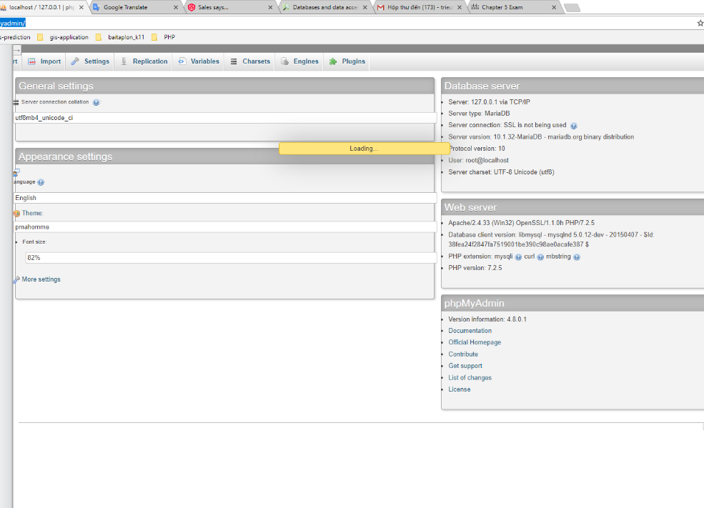
4.2. Làm việc với PhpMyAdmin
Truy cập vào địa chỉ: http://localhost/phpmyadmin/

Slide 6
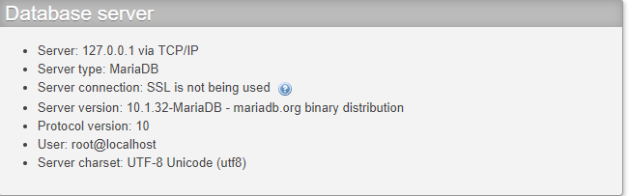
Các thông tin Database Server

Slide 7
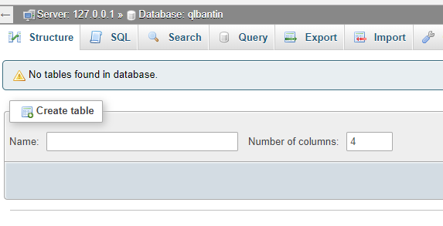
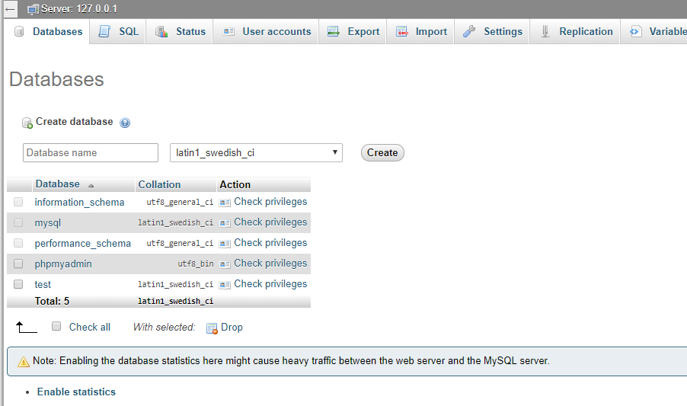
Tạo cơ sở dữ liệu mới
Create database: nhập tên CSDL cần tạo
Collation: chọn kiểu dữ liệu cho csdl: utf8_general_ci
Nhẫn nút Create

Slide 8
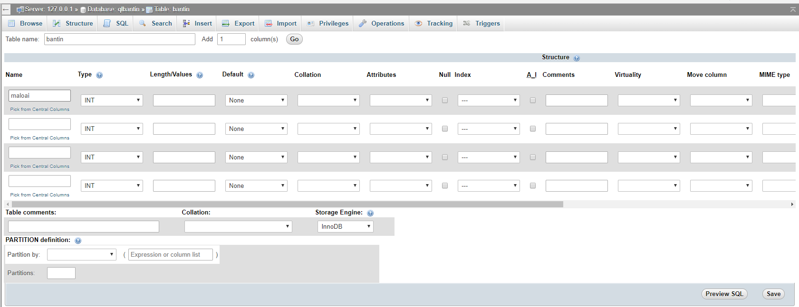
Tạo bảng dữ liệu
Tại create table
Name: nhập tên bản
Number of column: nhập số trường cho bản
Nhấn GO

Slide 9
Tạo các trường dữ liệu cho bảng
Name: gõ tên trường
Type: chọn kiểu dữ liệu
Length/values: chiều dài hoặc giá trị
Default: giá trị mặc định cho trường
Collation: kiểu character set
Index: chỉ mục, khóa
Comment: chú thích

Slide 10
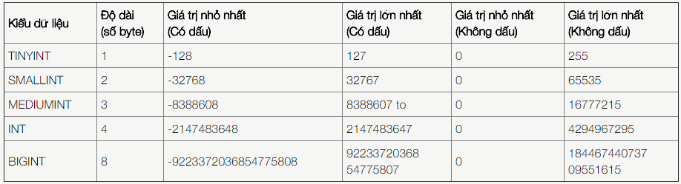
Các kiểu dữ liệu
Kiểu dữ liệu số nguyên:

Slide 11
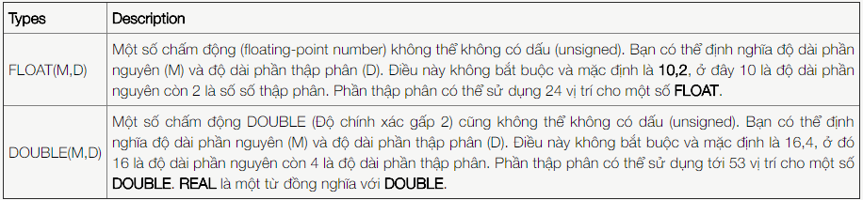
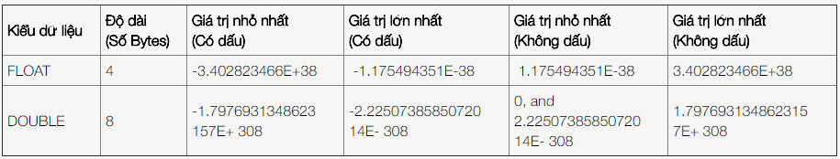
Các kiểu dữ liệu
Kiểu dấu chấm động

Slide 12
Các kiểu dữ liệu
Kiểu dấu chấm cố định:
Kiểu dấu chấm cố định (Fixed-Point data type) được sử dụng để bảo vệ độ chính xác (precision), ví dụ như với dữ liệu tiền tệ. TrongMySQL kiểu DECIMAL và NUMERIC lưu trữ chính xác các dữ liệu số. MySQL 5.6 lưu trữ giá trị DECIMAL theo định dạng nhị phân.
Trong SQL chuẩn, cú pháp DECIMAL(5,2) nghĩa là độ chính xác (precision) là 5, và 2 là phần thập phân (scale), nghĩa là nó có thể lưu trữ một giá trị có 5 chữ số trong đó có 2 số thập phân. Vì vậy giá trị lưu trữ sẽ là -999.99 tới 999.99. Cú pháp DECIMAL(M)tương đương với DECIMAL(M,0). Tương tự DECIMAL tương đương với DECIMAL(M,0) ở đây M mặc định là 10.
Độ dài tối đa các con số cho DECIMAL là 65.

Slide 13
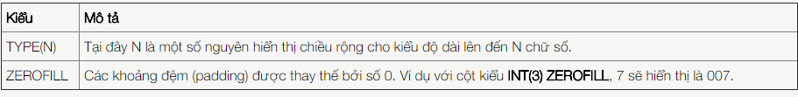
Các kiểu dữ liệu
Kiểu bit: Kiểu dữ liệu BIT được sử dụng để lưu trữ trường giá trị bit. Kiểu BIT(N) có thể lưu trữ N giá trị bit. N có phạm vi từ 1 tới 64. Để chỉ định giá trị các bit, có thể sử dụng b'value'. value là dẫy các số nhị phân 0 hoặc 1. Ví dụ b'111' mô tả số 7, và b'10000000' mô tả số 128.
Kiểu số và thuộc tính: MySQL hỗ trợ một mở rộng cho việc tùy chọn chỉ định độ dài hiển thị là một số nguyên trong dấu ngoặc ngay sau từ khóa kiểu dữ liệu.

Slide 14
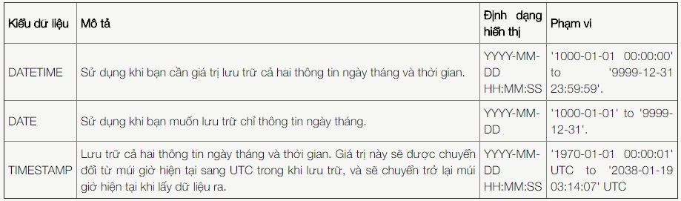
Các kiểu dữ liệu
Kiểu Date time: Các kiểu dữ liệu ngày tháng và thời gian đại diện bao gồm DATE, TIME, DATETIME, TIMESTAMP, and YEAR. Mỗi kiểu có một phạm vi hợp lệ.
Kiểu Date time: MySQL lấy và hiển thị thời gian theo định dạng ''HH:MM:SS' (hoặc định dạng 'HHH:MM:SS' đối với các giá trị giờ lớn). Giá trị của TIME có thể trong khoảng '-838:59:59' tới '838:59:59'. Phần thời gian có thể lớn bởi vì kiểu TIME có thể không chỉ mô tả thời gian của một ngày (Vốn chỉ có tối đa 24 giờ), mà nó có thể là thời gian trôi qua hoặc khoảng thời gian giữa hai sự kiện (Cái mà có thể lớn hơn 24h thậm trí có giá trị âm )

Slide 15
Các kiểu dữ liệu
Kiểu dữ liệu year: Kiểu dữ liệu YEAR được sử dụng 1-byte để mô tả giá trị.Nó có thể khai báo YEAR(2) hoặc YEAR(4) chỉ định rõ chiều rộng hiển thị là 2 hay 4 ký tự. Nếu không chỉ rõ chiều rộng mặc định là 4 ký tự.
YEAR(4) và YEAR(2) khác nhau định dạnh hiển thị nhưng có cùng phạm vi giá trị.
Với định dạng 4 số, MySQL hiển thị giá trị YEAR theo định dạng YYYY, với phạm vi 1901 tới 2155, hoặc 0000.
Với định dạng 2 số, MySQL chỉ hiển thị 2 số cuối; ví dụ 70 (1970 hoặc 2070) hoặc 69 (2069).

Slide 16
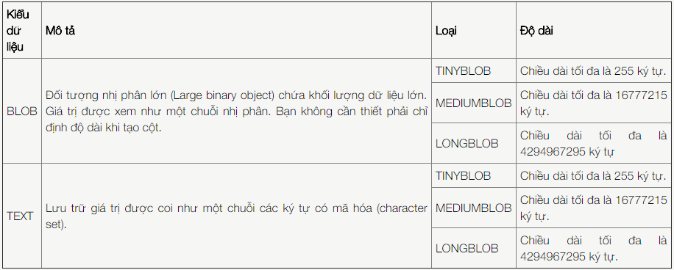

Các kiểu dữ liệu
Kiểu chuỗi
CHAR
VARCHAR
BINARY
VARBINARY
BLOB
TEXT
ENUM:
SET: Một đối tượng chuỗi có không hoặc nhiều dấu phẩy tách giá trị (tối đa 64). Các giá trị được lựa chọn từ một danh sách các giá trị được đưa ra ở thời điểm tạo ra bảng

Slide 17
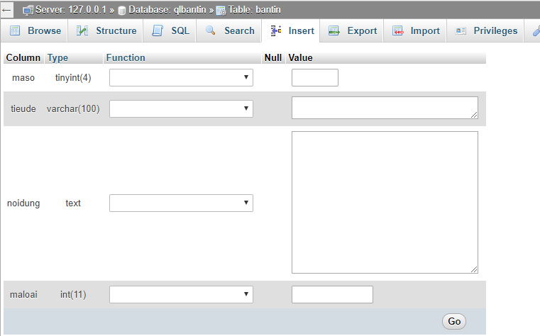
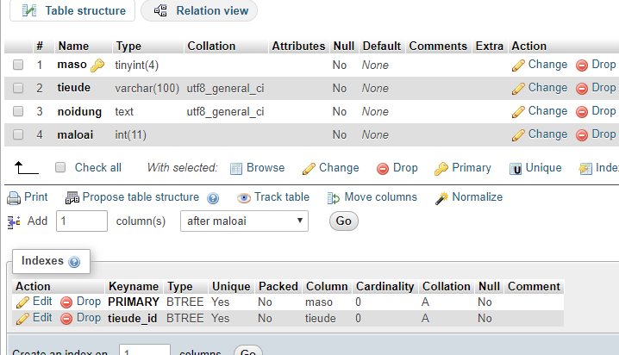
Nhập dữ liệu vào bảng
Mở CSDL cần thao tác
Kích chuột mở bảng dữ liệu cần thao tác
Structure: xem cấu trúc, chỉnh sửa bảng
Insert: thêm dữ liệu vào bảng

Slide 18
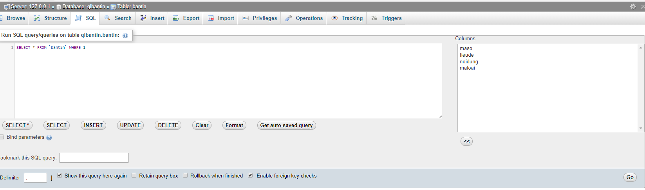
Thực hiện truy vấn
Chọn tab SQL
Gõ mã lệnh vào cửa sổ và nhấn GO để thực thi truy vấn

Slide 19
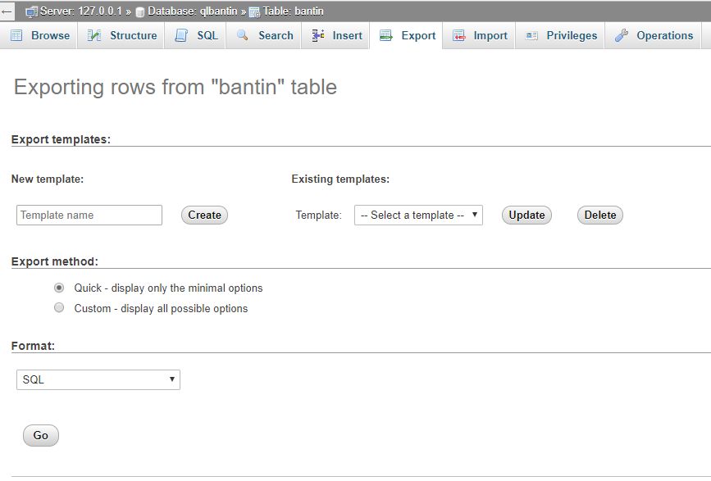
Sao lưu cơ sở dữ liệu
Để sao lưu chọ tab export: tính năng này cho phép trích rút toàn bộ CSDL thành cú pháp câu lệnh sql sau đó có thể phục hồi tại database server khác.
Nhấn nút go để export CSDL thành file .sql

Slide 20
Phục hồi cơ sở dữ liệu
Sử dụng tab Import
Mở CSDL cần phục hồi
Nhấn tab Import
Chọn Browser your computer: chọn file .sql
Character set of the file: chọn utf-8
Chọn GO

Slide 21
4.2. Kết nối đến CSDL My SQL
Connection (Kết nối) trong PHP là quá trình thiết lập kết nối giữa PHP với một cơ sở dữ liệu (MySQL, PostgreSQL, SQL Server, v.v.). Việc quản lý kết nối hiệu quả giúp tối ưu hiệu suất và đảm bảo bảo mật khi thao tác với CSDL.
Trong PHP, có ba cách chính để kết nối với MySQL:
MySQLi (MySQL Improved Extension) – Chỉ dùng cho MySQL.
PDO (PHP Data Objects) – Hỗ trợ nhiều CSDL khác nhau.
MySQL (deprecated - không nên dùng nữa) – Phiên bản cũ, không được khuyến khích.

Slide 22
4.2.1. Kết nối đến CSDL My SQL
PHP và MySQL là tự động hóa cài đặt khi chọn chế độ cài đặt custom trên hệ điều hành Linux
Cú pháp kết nối đến mysql server
$con= new mysqli (host, username, password,dbname, port,socket);
Trong đó:
host: tên của server chứa CSDL đang chạy. Mặc định vị trí của MySQL Serverlà localhost
Username: tên người dùng
Password: mật khẩu
dbname: tên cơ sở dữ liệu
Port: cổng kết nối
Socket: socket được sử dụng
con: lưu trữ và trả về một kết nối

Slide 23
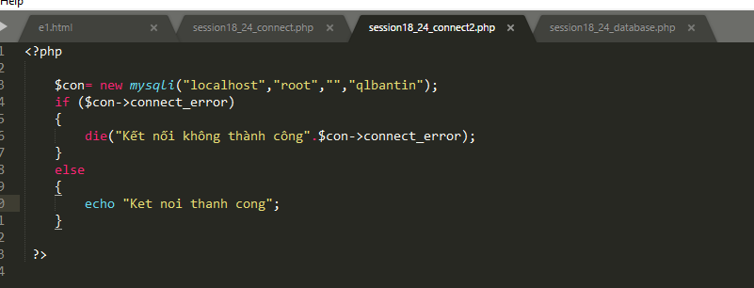
VÍ DỤ

Slide 24
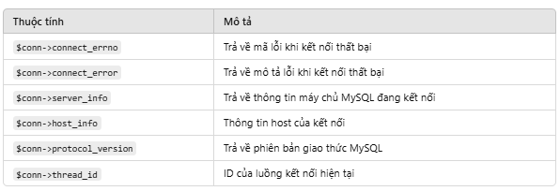
Các thuộc tính của đối tượng connection

Slide 25
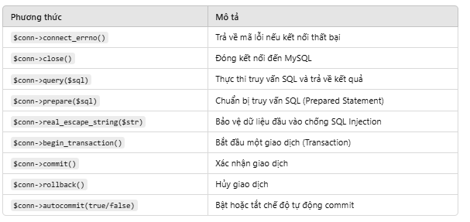
Các phương thức của đối tượng connection

Slide 26
4.2.2. Thực hiện truy vấn CSDL
Các bước thực hiện truy vấn select
Tạo đối tượng kết nối
Xây dựng câu lệnh truy vấn
Thực hiện truy vấn thông qua phương query hoặc qua phương thức truy vấn của đối tượng kết nối
Đọc dữ liệu bằng phương thức fetch_assoc() hoặc hàm mysqli_fetch_assoc()

Slide 27
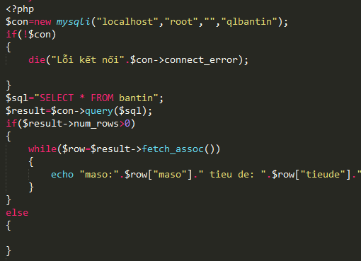
Ví dụ sử dụng đối tượng kết nối

Slide 28
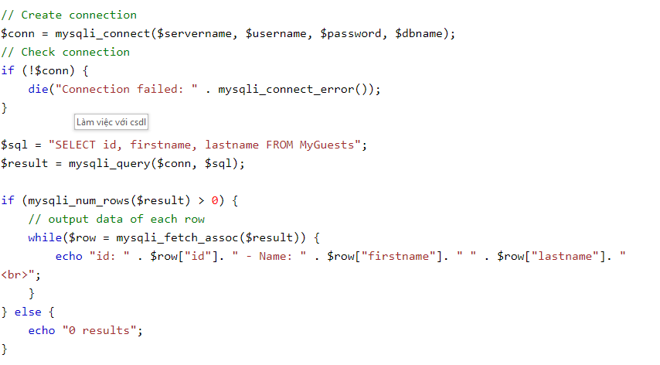
Ví dụ sử dụng hàm kết nối

Slide 29
4.2.3. Thực hiện truy vấn thêm dữ liệu
Các bước thực hiện truy vấn insert
Tạo đối tượng kết nối
Xây dựng câu lệnh truy vấn insert
Thực hiện truy vấn thông qua hàm mysqli_query hoặc qua phương thức query của đối tượng kết nối

Slide 30
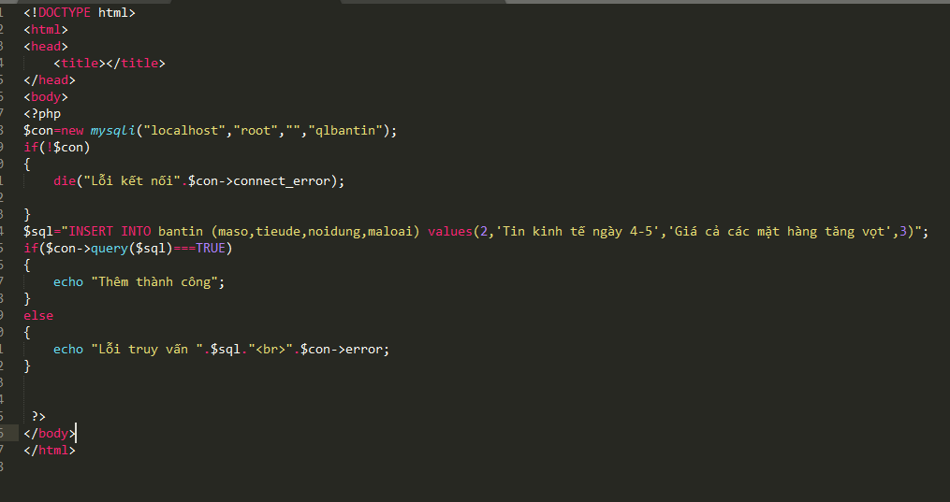
Ví dụ

Slide 31
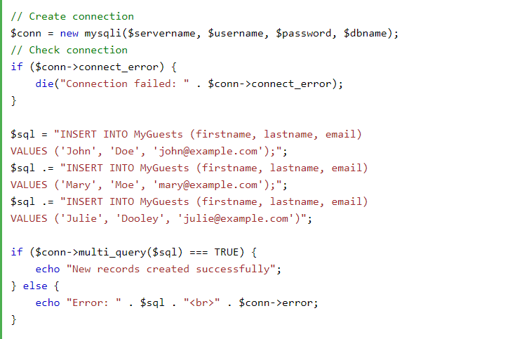
Thêm nhiều dòng dữ liệu

Slide 32
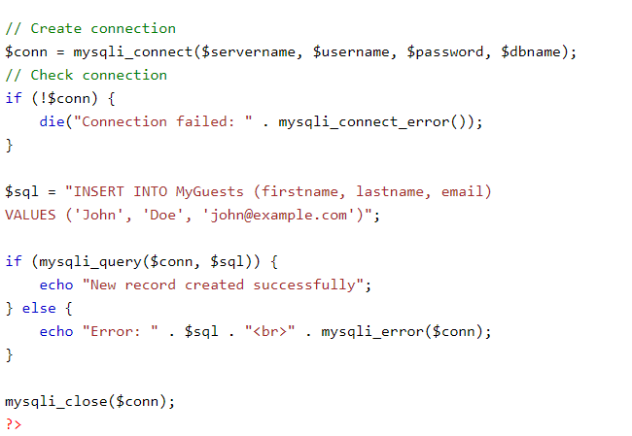
Thêm dữ liệu sử dụng hàm

Slide 33
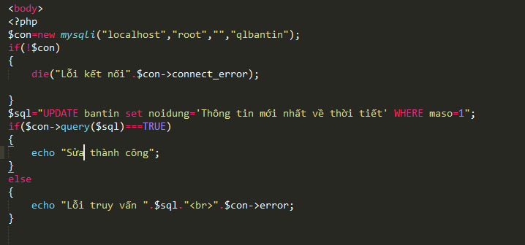
4.2.4. Sửa dữ liệu với đối tượng

Slide 34
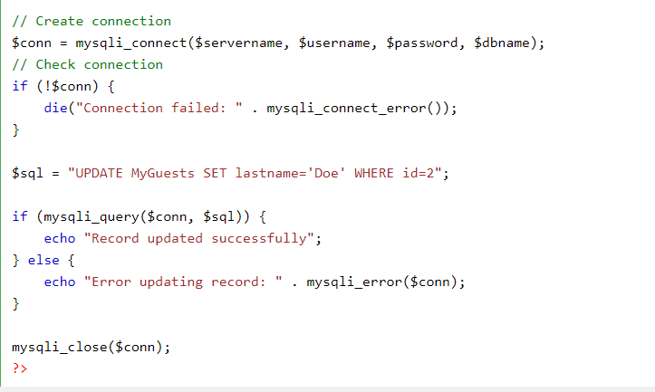
Sửa dữ liệu sử dụng hàm

Slide 35
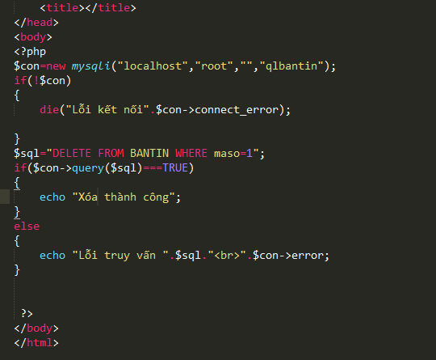
4.2.4. Xóa dữ liệu sử dụng đối tượng

Slide 36
Xóa dữ liệu sử dụng hàm

Slide 37
4.2.5. Đóng kết nối
Đóng kết nối sử dụng với đối tượng:
$con->close();
Đóng kết nối sử dụng hàm:mysqli_connect($con);

Slide 38
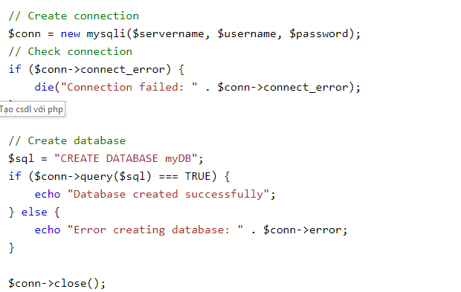
4.2.6.Tạo csdl với php
Tạo đối tượng kết nối không mở CSDL
Xây dựng câu lệnh truy vấn tạo bảng
Thực thi câu lệnh truy vấn với đối tượng conn

Slide 39
Tạo bảng

Slide 40
4.2.7. Câu lệnh prepare
Câu lệnh chuẩn bị: tạo ra một câu lệnh SQL truy vấn CSDL. Một số giá trị của câu lệnh không xác định còn gọi là tham số
CSDL phân tích cú pháp, biên dịch và thực hiện tối ưu hóa truy vấn và lưu trữ nhưng không thực hiện.
Tại một thời gian sau đó, các ứng dụng liên kết với các giá trị tham số, và CSDL sẽ thực thi. Nó sẽ được thực thi nhiều lần với các giá trị khác nhau

Slide 41
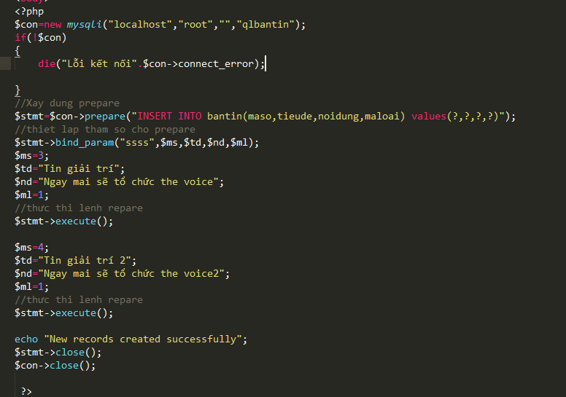
Ví dụ câu lệnh prepare

Slide 42
4.2.8. Truy vấn giới hạn dữ liệu
Sử dụng limit và offset
$sql = "SELECT * FROM Orders LIMIT 30"; 30 bản ghi đầu tiên
$sql = "SELECT * FROM Orders LIMIT 10 OFFSET 15"; 10 bản ghi từ bản ghi thứ 16

Slide 43
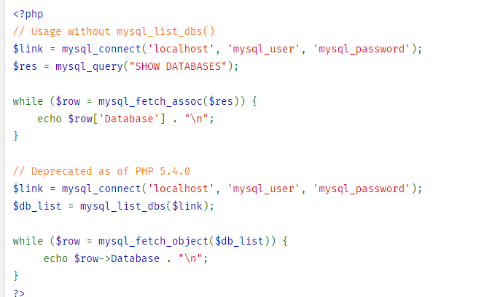
Lưu ý sự khác nhau giữa php7 và php 5.0

Slide 44

4.3. Session- Cookie
Website lưu trữ thông tin người dùng trong CSDL để duy trì những lần truy xuất của họ
Cookie cho phép Website lưu trữ thông tin sử dụng
PHP hỗ trợ HTTP cookie

Slide 45
4.3.1. Web page
Sử dụng giao thức HTTP để gửi thông tin đến server.
HTTP là giao thức an toàn, bởi vì việc thực hiện lệnh hiện tại được hoàn thành mà không phụ thuộc về các lệnh đến trước nó.
Có hai loại trang web
Web tĩnh
Web động

Slide 46
Web page
Web tĩnh:
Trình duyệt web yêu cầu một trang và server trả về yêu cầu bằng gửi file yêu cầu.
không liên quan đến bất kỳ tương tác nào với người dùng
Web động:
Yêu cầu tương tác người dùng, với ngôn ngữ kịch bản như JavaScirpt, PHP, ASP
Chấp nhận thông tin từ người dung, lưu trữ nó cho xử lý.

Slide 47
4.3.2.Giới thiệu-Cookie
Dữ liệu được lưu trữ bởi website như sau:
Thông tin tạm thời được lưu trữ trong cookie trong một khoảng thời gian quy định.
Dữ liệu cố định được lưu trữ trong cookie trong một khoảng thời gian nhất định và sau đó thông tin được yêu cầu được lưu trong cơ sở dữ liệu.
Phân loại cookie:
Persistent-liên tục: tồn tại trong trình duyệt web trong một khoảng thời gian được chỉ định khi khởi tạo.
Non-Persistent: được xóa khỏi trình duyệt web ngay khi người dùng thoát khỏi trình duyệt

Slide 48
Mục đích sử dụng cookie
Website sử dụng cookie với mục đích sau:
Số lần người sử dụng thăm một website
Số người dùng mới
Số người dùng thông thường
Tần xuất người dùng viếng thăngm website
Ngày cuối cùng người dùng viếng thăm website
Mở rộng thiết lập trang web cho người dung
Cookie thường được sử dụng để định danh người dùng. Cookie là một tệp nhỏ mà server nhúng trên máy tính người dùng. Mỗi thời điểm máy tính yêu cầu một trang tương tự trên một trình duyệt, nó ẽ gửi cùng cookie. Với PHP, bạn có cả tạo và trích rút giá trị cookie.

Slide 49
4.3.3. Tạo Cookie
Tạo cookie:
Sử dụng hàm: setcookie()
Cú pháp: setcookie(name, value, expire, path, domain,secure, httponly);
Trong đó tham số bắt buộc là:
name: chỉ định tên của cookie
Value: không bắt buộc, chỉ định giá trị cookie
Expire: không bắt buộc, chỉ định cookie hết hạn; ví dụ time()+86400*30 chỉ định cookie hết hạn trong 30 ngày. Nếu tham số này bị bỏ qua, cookie sẽ hết hạn ngay cuối phiên (trình duyệt bị đóng)-mặc định là 0
Path: không bắt buộc, chỉ định đường dẫn máy chủ cookie.
Nếu đặt “/” , cookie sẽ hoạt động trong toàn bộ trang web
Nếu đặt “/php/”, cookie sẽ chỉ hoạt động trong thư mục php và tất cả các thư mục con của php.
Giá trị mặc định là thư mục hiện tại mà cookie đang được thiết lập
Domain: không bắt buộc, chỉ ra tên miền của cookie.

Slide 50
Tạo cookie-tiếp
Ví dụ: Để làm cho cookie hoạt động cả trên các tên miền phụ example.com, đặt domain là: example.com.
Nếu đặt là www.example.com sẽ làm cho cookie chỉ hoạt động treong tên miền phụ có www
Secure: không bắt buộc, chỉ định cookie có được dùng qua kết nối an roan (https) hay không. TRUE chỉ ra rằng cookie chỉ dùng được nếu kết nố an toán. Mặc định là false
Httponly: không bắt buộc, chỉ định TRUE, cookie sẽ chỉ có thể truy cập thông qua giao thức HTTP.

Slide 51
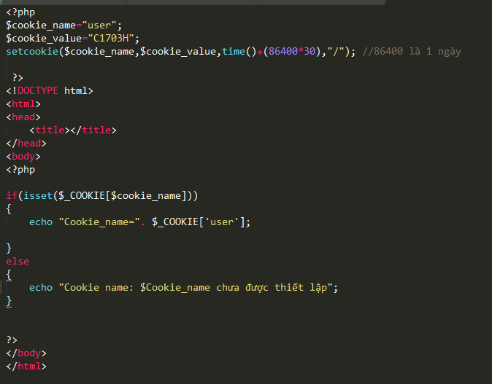
VÍ DỤ
Chú ý: hàm setcookie phải được thực hiện trước mã lệnh html
Giá trị cookie khi gửi sẽ tự động được mã hóa và khi truy xuất sẽ tự động giải mã.
Nếu không muốn mã hóa thì sử dụng hàm setrawcookie

Slide 52
Truy xuất cookie
Sử dụng mảng $_COOKIE[] để truy xuất các cookie đã thiết lập, $_COOKIE là một mảng assoc;
Cú pháp truy cập $_COOKIE[‘name_cookie’] ;
Sửa giá trị cookie hay thiết lập lại cookie sử dụng lại hàm setcookie
Xóa giá trị của cookie sử dụng hàm setcookie
<?php
Setcookie(“user”, “”,time()-3600);
?>

Slide 53
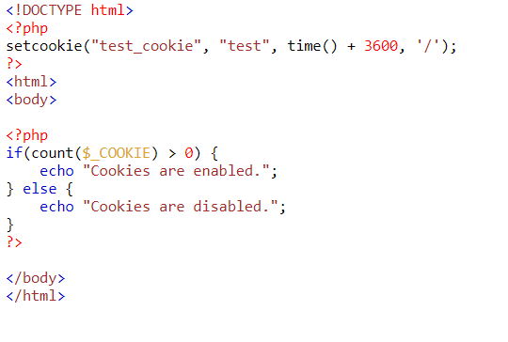
KIỂM TRA COOKIE CÓ ĐƯỢC BẬT (CÓ TỒN TẠI)

Slide 54
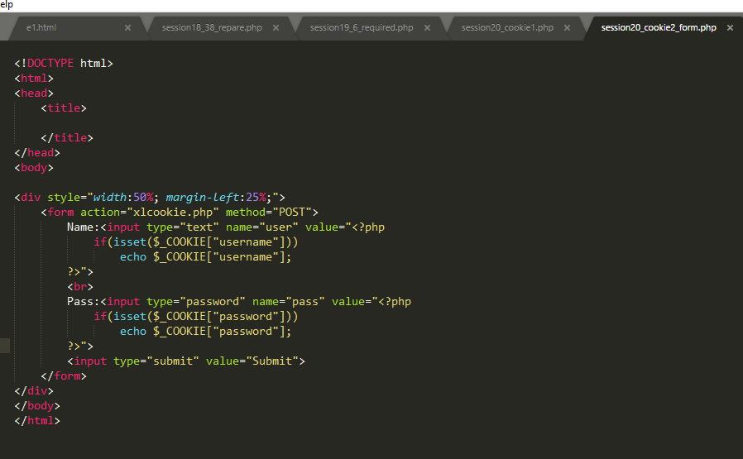
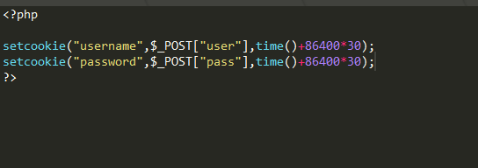
Ví dụ

Slide 55
Vấn đề của Cookie
Website lưu rữ thông tin liên quan đến người dùng trên hệ thống client
Cookie không được bảo mật và không tin cậy bởi vì thông tin liên quan đến người dùng có thể bị truy cập bởi một người khác, người có quyền truy cập đến máy khách.
Dước đây là một vài nhược điểm của cookie:
Cookie không thể chứa một lượng lớn thông tin
Chỉ tối đa 29 cookie được duy trì trên domain
Trên trình duyệt chỉ duy trì không quá 300 cookie
Lưu trữ số lượng lớn cookie sẽ làm chậm hệ thống
Một vài người sử dụng tắt cookie khi truy cập website trong khi kết quả trả về của website lại phụ thuộc vào thông tin cookie bị mất bởi người dùng.

Slide 56
Vấn đề của Cookie
Có thể có nhiều người dùng sử dụng cùng một hệ thống duyệt website giống nhau
Website gắn cookie vào hệ thống và không đến người sử dụng. Điều này ảnh hưởng đến thống kê số lượng người truy cập website

Slide 57
4.3.4. Session
Định nghĩa session
Thủ tục làm việc với session
Phương thức bắt đầu một session
Phương thức khởi tạo session
Phương thức kết thúc session

Slide 58
Giới thiệu
Session (Phiên làm việc) trong PHP là một cơ chế lưu trữ dữ liệu tạm thời trên máy chủ (server) trong suốt thời gian người dùng truy cập vào trang web.
Mỗi người dùng sẽ có một Session ID duy nhất, giúp phân biệt các phiên làm việc khác nhau.
Session giúp duy trì trạng thái dữ liệu giữa các trang web trong một phiên làm việc, ví dụ: lưu thông tin đăng nhập, giỏ hàng, quyền truy cập.
Đặc điểm của Session
Lưu trữ trên server → Bảo mật hơn cookie.
Tồn tại trong suốt phiên làm việc → Khi đóng trình duyệt, session mặc định bị xóa.
Sử dụng Session ID duy nhất → Giúp nhận diện từng người dùng riêng biệt.
Linh hoạt → Dùng để lưu trạng thái đăng nhập, giỏ hàng, thông tin form tạm thời.

Slide 59
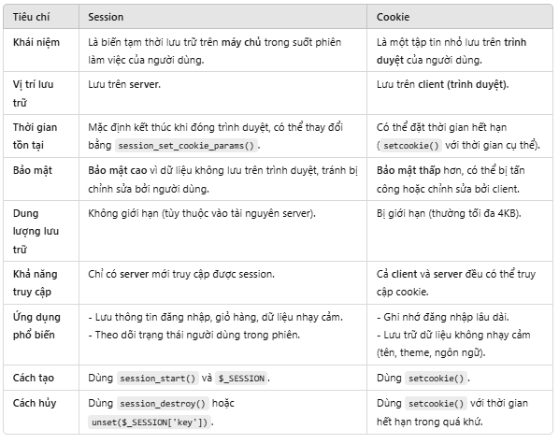
Giới thiệu
Tương tự như cookie và cho phép chức năng lưu trữ tạm thông tin người dùng.
Sự khác biệt giữa session và cookie là:
Cookie liên tục lưu trữ thông tin trên máy khách (cục bộ)
Session cho phép PHP lưu trữ thông tin trên webserver

Slide 60
Hoạt động
Session bắt đầu khi người dùng tuy cập một session-enabled Web site
Webserver gắn một session ID duy nhất cho mỗi người dùng khi người dùng bắt đầu một session
Kịch bản lưu trữ và truy cập thông tin người dùng thông qua session ID phụ thuộc vào hai tình huống sau:
Cookie bật:
Web server cấp cho một session_ID đến webbrowser thông qua một cookie, sử dụng hàm setcookie()
Cookie cho phép chuyển thông tin người dùng giữa trình duyệt và server
PHP lưu trữ session_ID trên cookie

Slide 61
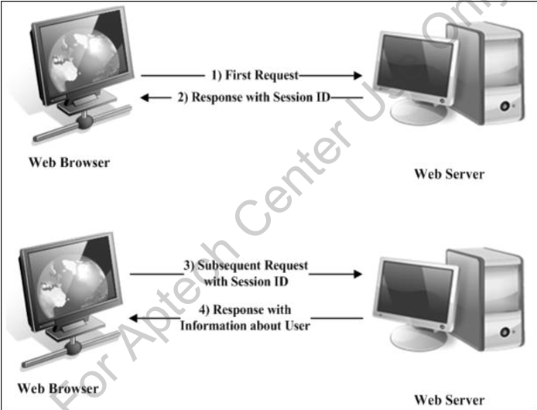
Làm việc với session

Slide 62
Php làm việc với session theo trình tự sau
Người sử dụng truy cập một phiên giao dịch của, website kiểm tra và định danh người dùng.
Nếu người sử dụng là khách mới, website sẽ cấp một session ID cho người dùng. Website lưu sessionId trong cookie trên webbrowser
Có 3 giai đoạn trong vòng đời của session dựa trên giao tiếp giữa webbrowser và webserver
Staring the session
Registering the session variable
Ending the session

Slide 63
Băt đầu phiên giao dịch
Một phiên bắt đầu khi người dùng log on vào website
Hàm session_start() được bật
Xử lý hàm session_start cho phép gọi và khởi tạo một phiên giao dịch
File session được tạo trong thư mục /tmp
PHP gán một tên cho file này dựa trên session
Định danh session cũng biết đến như session_ID
Session_ID là một chuỗi hexa 32 số
Webserver gửi session_ID như là một đáp ứng đến webbrowser
Đáp ứng sẽ thiết lập một session cookie trên webbrowser với tên PHPSESSID
Hàm session_start() phải được đặt trên đầu mỗi trang web trước khi bắt đầu thực hiện các mã lệnh khác

Slide 64
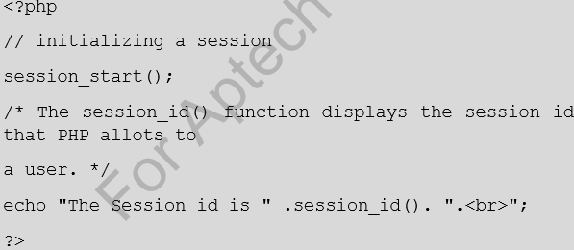
Băt đầu phiên giao dịch
Nếu session tồn tại, nó kích hoạt những biến của session
Nếu session không tòn tại, nó tạo một session_Id mới cho phiên mới
Cú pháp hàm start:
Session_start();
Ví dụ:

Slide 65
Băt đầu phiên giao dịch
Vị trí lưu giữ session trong file session1.php
Htdocs/directory
Truy cập bằng cách: http://localhost/session1.php

Slide 66
Khởi tạo biến session
Biến trong một tệp session chứa thông tin người dùng cụ thể
Thư viện session cho phép tạo, tuần tự, lưu trữ dữ dữ liệu session
Có 3 phương thức thiết lập một biến session:
$_SESSION[]
$_HTTP_SESSION_VAR[]
Session_register()
Biến session có thể là bất kỳ kiểu dữ liệu nào như: số nguyên, thực, logic, đối tượng.
PHP tự động điều hiển xử lý tuần tự các biến session

Slide 67
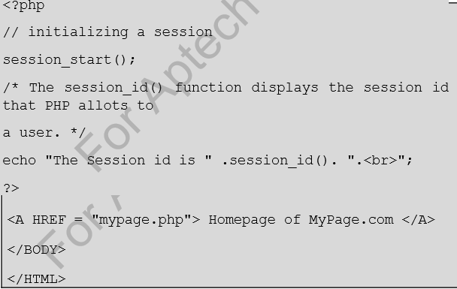
Khởi tạo biến session
Các bước khởi tạo giá trị cho biến session
Giá trị được lưu tại file sessionstart.php

Slide 68
Kết thúc phiên giao dịch
Khi người dùng logout khỏi trang ưeb, PHP thực thi hàm session_destroy()
Khi đó file session sẽ bị xóa, $PHPSESID cũng bị xóa
Cú pháp hàm:
Session_destroy();
Hủy bỏ các biến session có thể sử dụng hàm:
Session_unset();

Slide 69
Ví dụ
Tạo trang login.php
Tạo trang xllogin.php
Tạo trangchu.php
Tạo trang xlogout.php

Slide 70
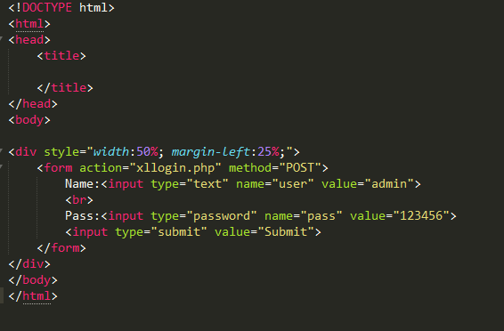
Trang login

Slide 71
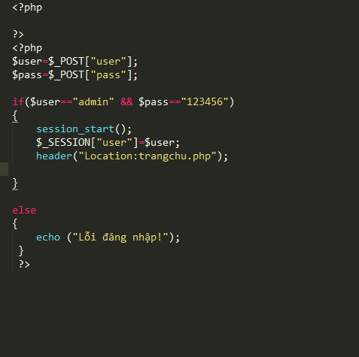
Trang xllogin

Slide 72
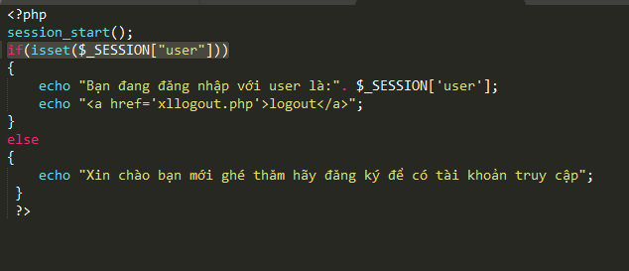
Trang chủ

Slide 73
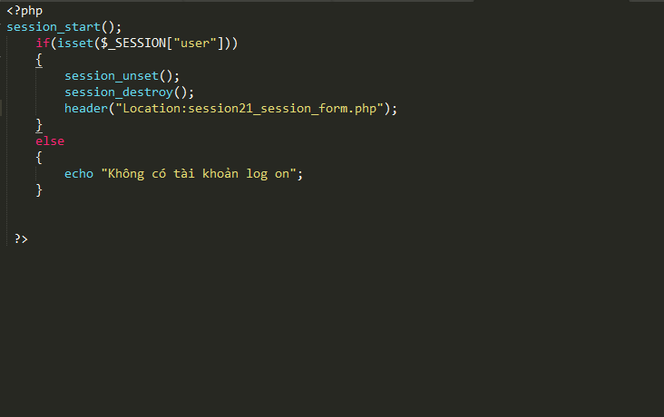
Trang xllogout

Slide 74
4.4.Xử lý giỏ hàng
Quy trình
Thêm sản phẩm vào giỏ hàng
Đặt hàng
Thanh toán
Chi tiết sản phẩm
Xử lý thêm giỏ hàn
Giỏ hàng
Xử lý đặt hàng
Thành toán
Xử lý thanh toán
18-Mar-25
74

Slide 75
Lưu trữ giỏ hàng
Cookie
Session
CSDL

Slide 76
Xlthemgiohang vơi lưu trữ trong CSDL
Kiểm tra giỏ hàng có đã tồn tại trong CSDL chưa? Nếu tồn tại rồi:
Kiểm tra sản phẩm chọn có trong giỏ hàng chưa? Nếu có rồi thì thông báo. Ngược lại
Thêm sản phẩm vào bảng chi tiết đặt hàng với mã số hóa đơn đã kiểm tra phía trên. Quay lại trang giỏ hang
Ngược lại:
Thêm một giỏ hàng mới- thực hiện câu lệnh insert đơn đặt hàng vào trong CSDL
Thêm sản phẩm vào bảng chi tiết đặt hang với mã đơn đặt hàng vừa thêm.
Quay về trang giỏ hàng

Slide 77
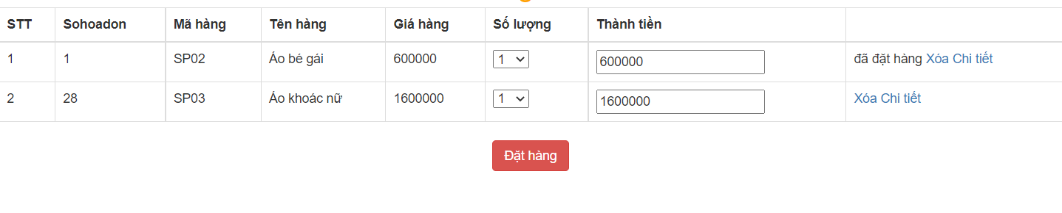
giohang
Liệt kê toàn bộ dữ liệu từ đơn hàng và chi tiết đơn hàng

Slide 78
4.5. Làm việc với php.Ini
Một web server có thể chứa nhiều tệp php.ini
Tạo một tệp php.ini nếu không tồn tại trên web server
Mã nguồn được hoàn thành buộc phải được download để tạo mới một tệp php.ini
Bộ thông dịch PHP làm việc theo một hàm dựng bao gồm tệp php.ini
Webserver tìm kiếm tuần tự tệp php.ini theo vị trí sau:
Thư mục nơi mã lệnh PHP được gọi: C:\php\php.ini.
Thư mục gốc của Web
Thư mục chứa tệp default.ini cho Web server
Sủ dụng lệnh sau để tìm vị trí tệp php.ini:
phpinfo();

Slide 79
Cấu trúc của PHP.ini
Trong php.ini là các chỉ thị lệnh dạng: directive=value
directive: Tên của thiết lập.
value: Giá trị được gán cho thiết lập đó.
Ngoài ra:
Các dòng bắt đầu bằng dấu chấm phẩy ; là dòng chú thích.
Các dòng trống sẽ bị bỏ qua.

Slide 80
Thiết lập phổ biến trong PHP.ini
max_execution_time: Thời gian tối đa (tính bằng giây) mà một tập lệnh PHP được phép chạy
max_execution_time = 30
memory_limit: Giới hạn bộ nhớ tối đa mà một tập lệnh PHP có thể sử dụng
memory_limit = 128M
error_reporting: Mức độ báo cáo lỗi
error_reporting = E_ALL

Slide 81
Thiết lập quản lý file trong PHP.ini
file_uploads: Bật hoặc tắt khả năng tải lên tệp
file_uploads = On
upload_max_filesize: Kích thước tối đa của tệp được tải lên
upload_max_filesize = 2M
ost_max_size: Kích thước tối đa của dữ liệu POST
post_max_size = 8M

Slide 82
Thiết lập session trong PHP.ini
session.save_path: Đường dẫn lưu trữ dữ liệu session
session.save_path = "/tmp“
session.gc_maxlifetime: Thời gian tối đa (tính bằng giây) trước khi session hết hạn.
session.gc_maxlifetime = 1440

Slide 83
Thiết lập hiển thị lỗi trong file PHP.ini
display_errors: Hiển thị lỗi trên trình duyệt
display_errors = On
log_errors: Ghi lỗi vào file log
log_errors = On
date.timezone: Thiết lập múi giờ mặc định
date.timezone = "Asia/Ho_Chi_Minh“

Slide 84
Lưu ý khi sử dụng PHP.ini
Ảnh hưởng toàn cục: Thay đổi trong php.ini sẽ ảnh hưởng đến toàn bộ ứng dụng PHP trên máy chủ.
.htaccess hoặc ini_set(): Trong một số trường hợp, bạn có thể ghi đè các thiết lập trong php.ini bằng tệp .htaccess hoặc hàm ini_set() trong mã PHP.
Quyền truy cập: Đảm bảo bạn có quyền truy cập và chỉnh sửa tệp php.ini.

Slide 85
4.6. Xử lý ngoại lệ (exception handling)
PHP có một Exception Model tương tự như trong các ngôn ngữ lập trình khác. Exception là quan trọng và cung cấp một điều khiển tốt hơn thông qua xử lý lỗi. Dưới đây giải thích một số từ khóa liên quan tới exception trong PHP:
Try − Một hàm sử dụng một exception nên là một khối try. Nếu exception không kích hoạt, code sẽ tiếp tục như bình thường. Tuy nhiên, nếu exception kích hoạt, một exception được "thrown".

Slide 86
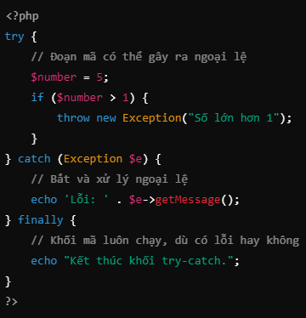
Xử lý ngoại lệ (exception handling)
Cú pháp cơ bản của xử lý ngoại lệ trong PHP
try: Chứa đoạn mã có thể gây ra ngoại lệ.
catch: Được sử dụng để bắt và xử lý ngoại lệ nếu có xảy ra.
throw: Được sử dụng để ném ra ngoại lệ.
finally: (Tùy chọn) Khối mã sẽ luôn được thực thi dù có ngoại lệ xảy ra hay không.

Slide 87
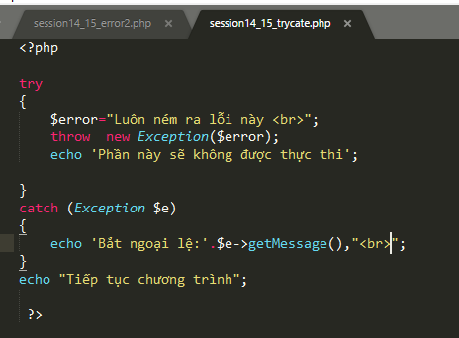
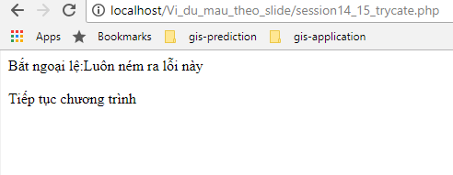
Xử lý ngoại lệ (exception handling)
Khi một ngoại lệ được ném ra, mã lệnh theo sau lệnh đó sẽ không được thực thi, PHP sẽ cố gắng tìm kiếm khối catch so khớp đầu tiên. Nếu một exception không được bắt, thì một lỗi nghiêm trọng có thể được thông báo ra.
Ví dụ:

Slide 88
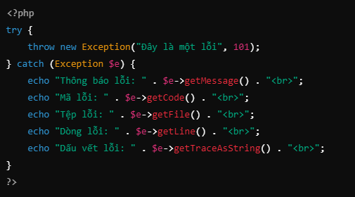
Đối tượng exception
Một đối tượng Exception có các phương thức sau:
getMessage()- thông báo của exception
getCode()-mã lệnh của exception
getFile()-tên file nguồn gây lỗi
getLine()-dòng gây lỗi
getTrace()-n mảng của backtrace()
getTraceAsString()-chuỗi được định dạng của Trace()

Slide 89
4.7. $_SERVER trong PHP
$ _SERVER là một mảng chứa thông tin về tiêu đề, đường dẫn, vị trí tập lệnh. Máy chủ web tạo các mục nhập trong mảng. Điều này không được đảm bảo rằng mọi máy chủ web sẽ cung cấp thông tin tương tự, thay vào đó một số máy chủ có thể bao gồm hoặc loại trừ một số thông tin không được liệt kê ở đây.
$ _SERVER có các thuộc tính cơ bản sau:
Thiết lập bởi máy chủ web.
Trực tiếp liên quan đến môi trường thời gian chạy của tập lệnh php hiện tại.
Nó thực hiện công việc giống như $ HTTP_SERVER_VARS được sử dụng để làm trong các phiên bản trước của PHP.

Slide 90
Các thành phần của biến $_SERVER trong PHP
Thành phần | Mô tả
$_SERVER[‘PHP_SELF’] | Trả về tên file của file đang được chạy.
$_SERVER[‘GATEWAY_INTERFACE’] | Trả về phiên bản của Common Gateway Interface(CGI) của máy chủ đang dùng
$_SERVER[‘SERVER_NAME’] | Trả về tên của máy chủ
$_SERVER[‘HTTP_ACCEPT’] | Chấp nhận trả về tiêu đề từ các yêu cầu hiện tại
$_SERVER[‘HTTP_HOST’] | Trả về tiêu đề chủ từ yêu cầu hiện tại
$_SERVER[‘HTTP_REFERER’] | Trả về URL hoàn chỉnh của trang hiện tại
$_SERVER[‘HTTPS’] | Được kịch bản truy vấn thông qua một giao thức HTTP an toàn
$_SERVER[‘REMOTE_ADDR’] | Trả về địa chỉ IP từ nơi người dùng đang xem một trang hiện hành
$_SERVER[‘REMOTE_HOST’] | Trả về tên máy chủ từ nơi người dùng đang xem một trang hiện hành
$_SERVER[‘REMOTE_PORT’] | Trả về các cổng được sử dụng trên máy tính của người dùng để giao tiếp với máy chủ web

Slide 91
Các thành phần của biến $_SERVER trong PHP
Thành phần | Mô tả
$_SERVER[‘SCRIPT_FILENAME’] | Trả lại tên đường dẫn tuyệt đối của kịch bản hiện đang thực hiện
$_SERVER[‘SERVER_PORT’] | Trả về các cổng trên máy chủ được sử dụng bởi các máy chủ web để liên lạc(such as 80)
$_SERVER[‘SERVER_SIGNATURE’] | Trả về phiên bản máy chủ và tên máy chủ ảo được thêm vào các trang máy chủ tạo ra
$_SERVER[‘PATH_TRANSLATED’] | Trả về hệ thống tập tin dựa trên đường dẫn đến kịch bản hiện tại
$_SERVER[‘SCRIPT_NAME’] | Trả về đường dẫn của kịch bản hiện tại
$_SERVER[‘SCRIPT_URI’] | Trả về URI của trang hiện tại

Slide 92

Bài tập 1. Tùy chỉnh cấu hình php.ini
Mục tiêu: Thực hành điều chỉnh các thông số trong tệp php.ini để kiểm soát hành vi của PHP.
Bài tập:Tìm tệp cấu hình php.ini trên máy chủ của bạn.
Sử dụng hàm phpinfo() để tìm đường dẫn.
Thay đổi các cấu hình sau trong php.ini và kiểm tra sự thay đổi trong PHP:
display_errors: Bật hoặc tắt hiển thị lỗi.
memory_limit: Tăng giới hạn bộ nhớ tối đa mà một tập lệnh PHP có thể sử dụng.
max_execution_time: Thay đổi thời gian tối đa (tính bằng giây) mà một tập lệnh có thể chạy.
Kiểm tra cấu hình bằng cách viết một tập lệnh PHP đơn giản để in ra giá trị của những cấu hình này:

Slide 93
Bài tập 2. Sử dụng siêu toàn cục $_SERVER
Mục tiêu: Thực hành sử dụng siêu toàn cục $_SERVER để truy cập thông tin về máy chủ và yêu cầu HTTP.
Bài tập:Viết một tập lệnh PHP để in ra các thông tin sau từ mảng $_SERVER:
Tên máy chủ.
Địa chỉ IP của người dùng.
Phương thức yêu cầu HTTP (GET, POST).
Đường dẫn tập tin hiện tại.
Tạo form HTML với phương thức POST và xử lý dữ liệu từ form bằng cách kiểm tra $_SERVER['REQUEST_METHOD']:

Slide 94
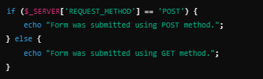

Slide 95
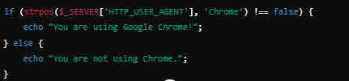
Sử dụng siêu toàn cục $_SERVER['HTTP_USER_AGENT'] để xác định trình duyệt của người dùng và in ra thông báo phù hợp.

Slide 96
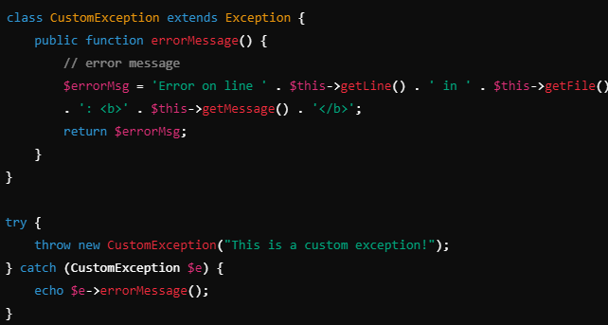
Bài tập 3: Xử lý ngoại lệ (Exception Handling)
Mục tiêu: Thực hành xử lý ngoại lệ bằng cách sử dụng try, catch, và throw trong PHP.
Tạo một ngoại lệ tùy chỉnh (custom exception) kế thừa từ lớp Exception và sử dụng ngoại lệ này trong chương trình:

Slide 97
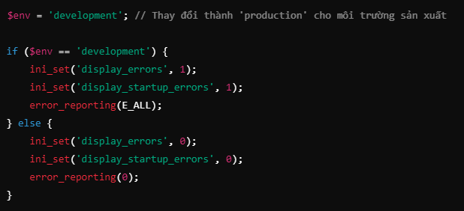
Bài tập 4: Hiển thị lỗi theo môi trường (Development và Production)
Mục tiêu: Thiết lập cách hiển thị lỗi tùy thuộc vào môi trường phát triển hoặc môi trường sản xuất.
Bài tập:Tạo một tệp PHP và cấu hình để hiển thị lỗi nếu trong môi trường phát triển (development) và ẩn lỗi nếu trong môi trường sản xuất (production).

Slide 98

Bài tập 5: Xây dựng hệ thống log lỗi với ngoại lệ
Mục tiêu: Xử lý ngoại lệ và ghi lỗi vào file log.
Bài tập:Viết chương trình xử lý ngoại lệ, nhưng thay vì chỉ hiển thị thông báo lỗi cho người dùng, hãy ghi lỗi vào tệp log để theo dõi lỗi lâu dài.

